Slide 1
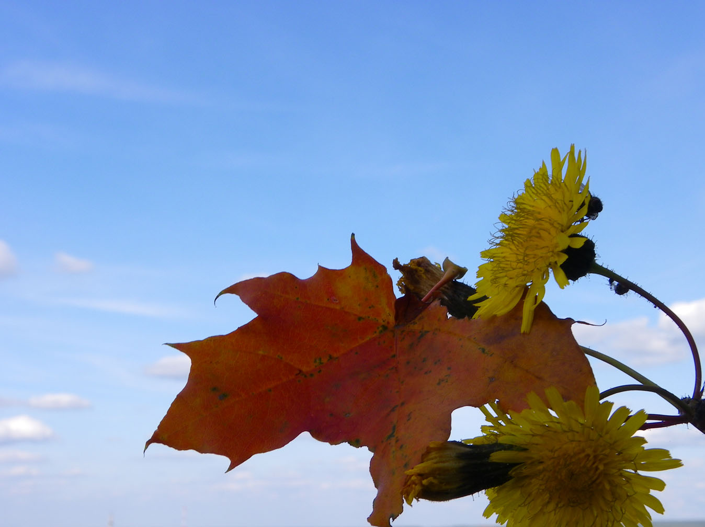
Осень золотая сентябрь
Презентацию подготовила
ученица 5 класса
Евдокимова Дарья

Slide 2
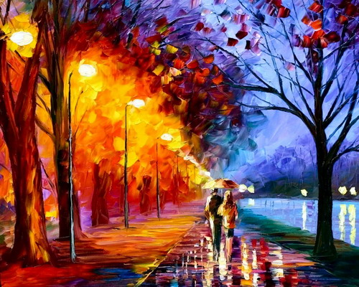
И вот сентябрь! Замедля свой восход, Сияньем хладным солнце блещет, И луч его в зерцале зыбком вод Неверным золотом трепещет.
Седая мгла виется вкруг холмов; Росой затоплены равнины; Желтеет сень кудрявых дубов, И красен круглый лист осины; Умолкли птиц живые голоса, Безмолвен лес, беззвучны небеса!
Е. Баратынский

Slide 3
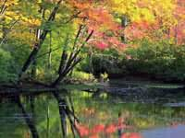
Первый осенний месяц сентябрь назывался на Руси «листопадом», у словаков - «груденем», на Украине - «вересенем». Имел он и другое название - «ревун» («рюян» у хорватов), потому что именно в сентябре начинались осенние холодные ветры.
Но в середине - конце сентября ждали наступления тихого и солнечного «бабьего лета», когда солнце греет еще по-летнему, но утренние холода уже дают о себе знать. В сентябре принято заканчивать полевые работы, и не случайно когда-то он был первым месяцем в году: старый год заканчивался, и начинался год нового урожая.

Slide 4
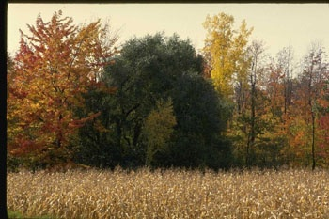
Сперва незаметно, украдкой, а потом все громче о себе заявляя, подкралась осень. Зарумянились кроны осин, озолотились липы и березы, все чаще моросят затяжные дожди. Собираются в стаи перелетные птицы - пора, пора в теплые края!

Slide 5
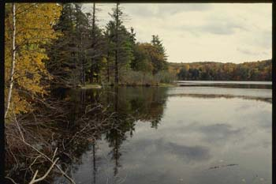
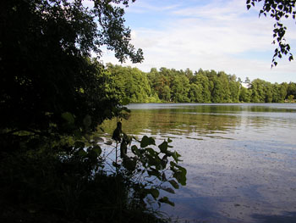
Суточные температуры воздуха снижаются к 15 градусам тепла и ниже и хотя ночных заморозков не бывает и на земле не осаждается иней, все равно воздух выхолаживается день ото дня.
Спешат собрать припасы запасливые четвероногие - зима не за горами. Деревья роняют последние листья. Небо все чаще затягивается низкими лохматыми облаками, из которых вот-вот посыплется снег, остужающий приземный воздух.

Slide 6
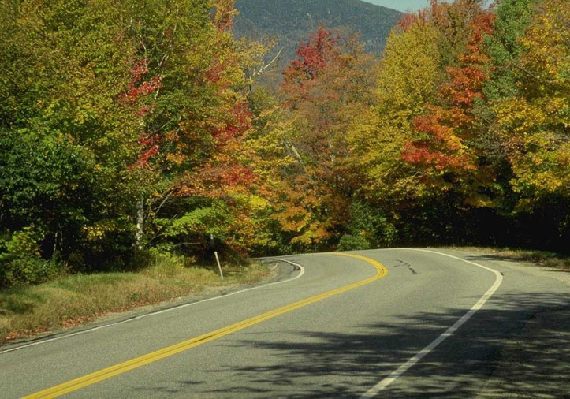
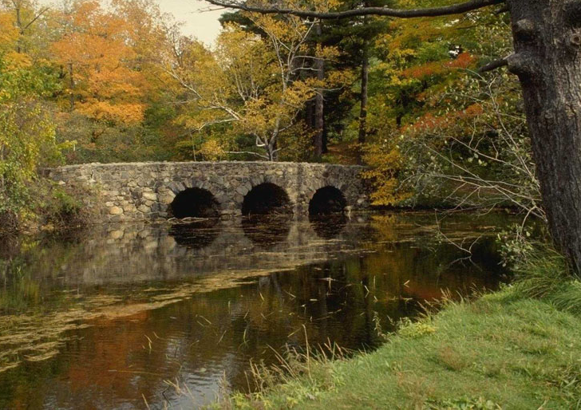
Весь облик живой природы покажется усталым, созрелым для сезонных перемен.
Когда температура воздуха падает ниже 10 градусов, перелетные птицы сбиваются в стаи, а осенний лес запестревает начинается первый период осени.

Slide 7
Приметы и поговорки сентября

Slide 8
В сентябре днем погоже, да по утрам негоже
В сентябре лес реже и птичий голос тише.
Гром в сентябре - к долгой осени.
Сентябрь кафтан с плеча срывает, тулуп надевает.
В сентябре держись крепче за кафтан.
В сентябре и лист на дереве не держится.
В сентябре одна ягода, да и та - горькая рябина.
В сентябре синица просит осень в гости.

Slide 9
Загадки
Опустел колхозный сад,
Паутинки вдаль летят,
И на южный край земли
Потянулись журавли.
Распахнулись двери школ.
Что за месяц к нам пришёл?
Дни стали короче,
Длинней стали ночи,
Кто скажет, кто знает,
Когда это бывает?
Несу я урожаи,
Поля вновь засеваю,
Птиц к югу отправляю,
Деревья раздеваю.

Slide 10
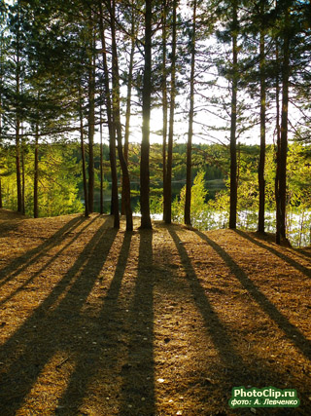
Хмурится небо, и ветер ревёт: Знать, появился сентябрь у ворот. Птички исчезли, и вянет трава, И пожелтела густая листва. Осень настала, а лето прошло. Радостей много оно унесло. Но не печалься, дружок! Мой совет: Лучше из листьев ты сделай букет
Т.Керстен

